Slide 1
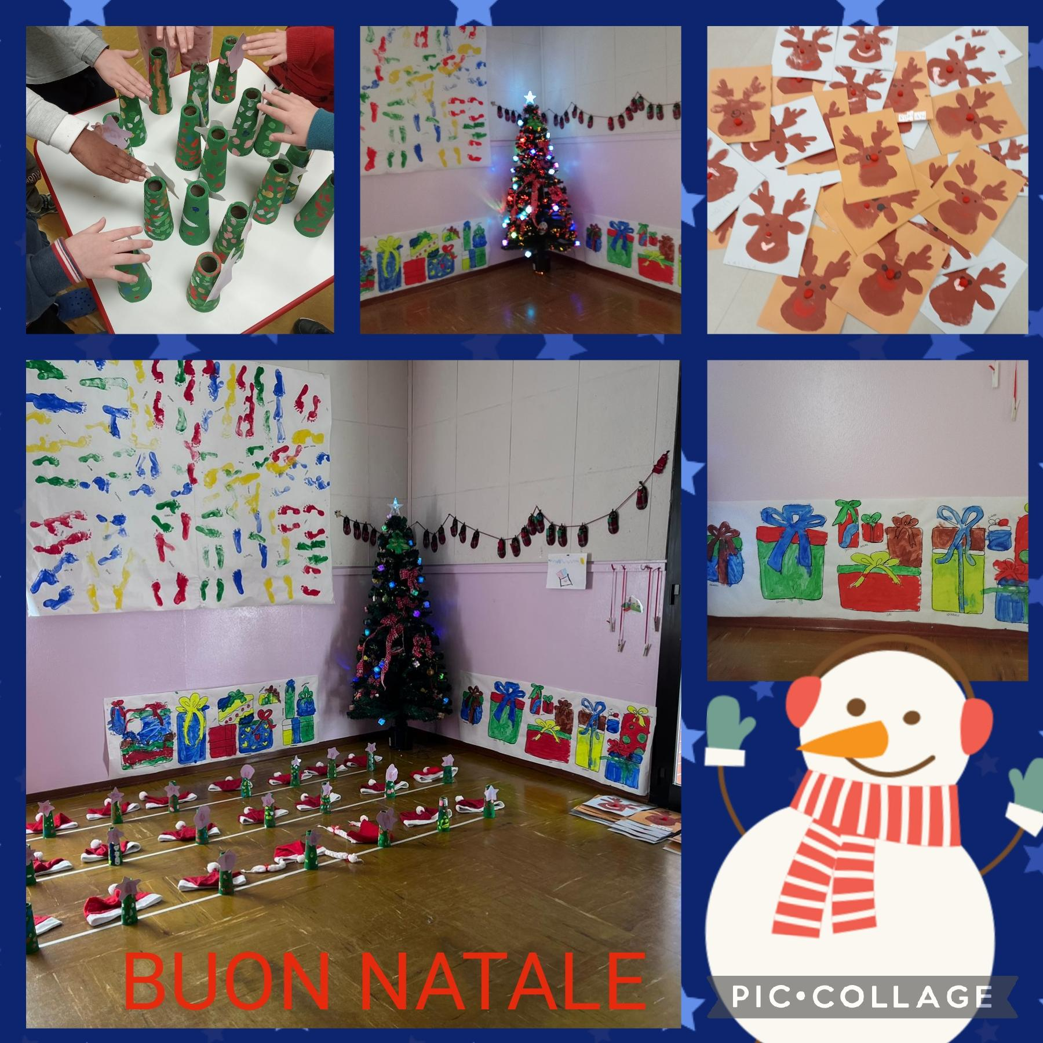
I BAMBINI E LE BAMBINE DELLA SCUOLA DELL’ INFANZIA
DI
MEINA
AUGURANO A TUTTI BUONE
FESTE

